Slide 1
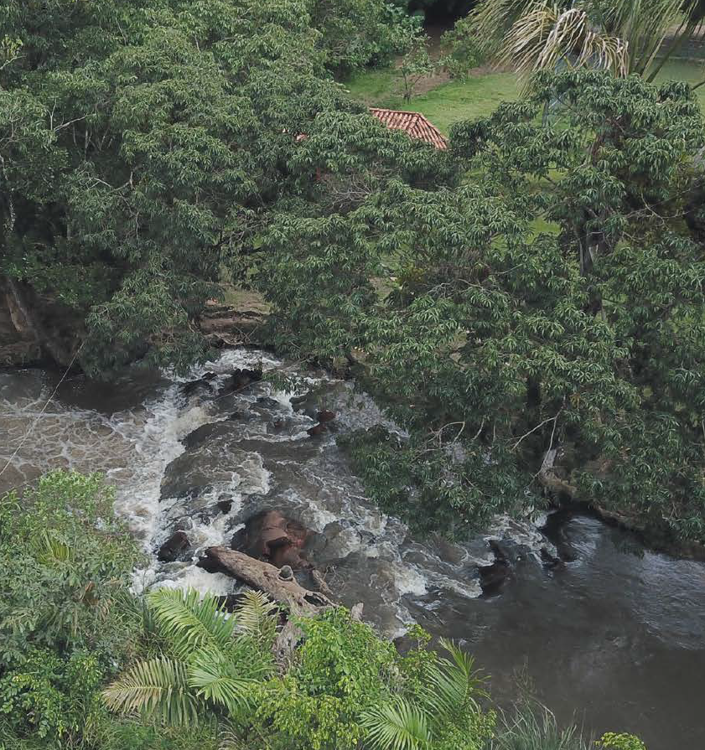
Lei das Águas
Alba Evangelista Ramos
Bióloga
Presidente do CBH Paranaíba-DF
Fonte: Lima & Ramos (2018)

Slide 2
Lei das Águas
Alba Evangelista Ramos
Bióloga, Presidente do CBH Paranaíba-DF

Slide 3
Roteiro
Um Pouco de História
Lei das Águas
Lei 9433/1997; Lei 9984/2000; Lei nº 14026/ 2020; Lei 14.600/2023)
Fundamentos da Lei das águas
Os objetivos da Lei das Águas
As diretrizes da Lei das Águas
Sistema Nacional de Gerenciamento dos Recursos Hídricos - SINGREH
Objetivos do SINGREH
Instrumentos da Política Nacional de Recursos Hídricos: Outorga, Cobrança, Plano de Recursos Hídricos, Enquadramento, Sistema de Informações de Recursos Hídricos (Obs. No DF há, também, o Fundo de Recursos Hídricos, ainda não implementado)

Slide 4
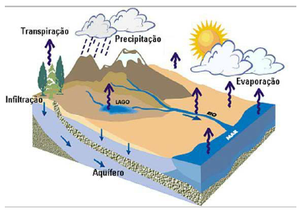
ÁGUA
70% do Planeta
97,50 % - Água salgada
2,50 % - Água doce
1,70 % - Água doce em geleiras e calotas polares
0,75 % - Água Subterrânea
0,01 % - Água doce superficial
Fonte: https://dspace.ana.gov.br/conhecerh/bitstream/ana/3198/1/Lei_das_%C3%81guas_Mod1.pdf

Slide 5
A Água na história da humanidade
Bíblia – Moisés abre o Mar Vermelho para fugir da escravidão pelo povo egípcio
Grandes civilizações florescendo nas margens de rios:
Egípcia - agricultura no vale do rio Nilo (construção de diques e canais)
Mesopotâmica entre os rios Tigre e Eufrates - agricultura
Chinesa - no vale do rio Amarelo - agricultura
Indiana –no vale do rio Hindu - agricultura
O sagrado das águas – hinduísmo, cristianismo, judaísmo, islamismo, xintoísmo, xamanismo

Slide 6
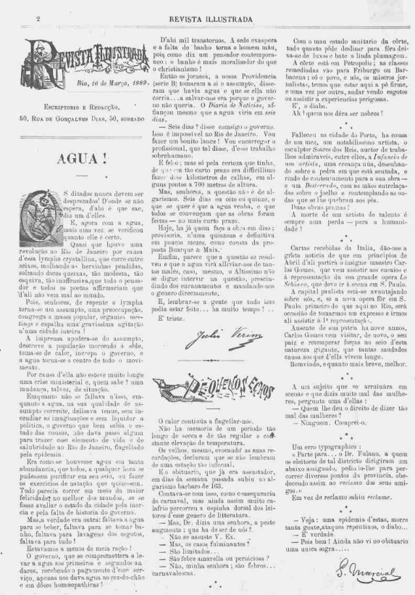
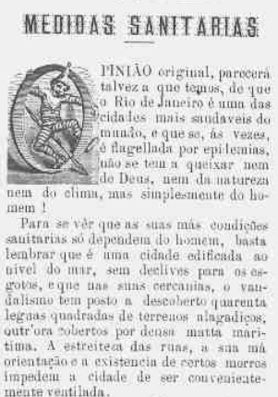
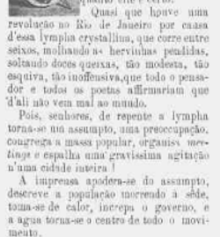
NO BRASIL
Quando o império morreu de sede: As crises quantitativa e qualitativa de água (https://www.revistahcsm.coc.fiocruz.br/quando-o-imperio-morreu-de-sede/)
Crise sanitária (febre amarela)
Manifesto de 2 mil pessoas pedindo água
Midia pró-governo x mídia contra governo
Comércio de água pelos proprietários de mananciais (exploração financeira)
Diário do Rio ouve especialistas que afirmam que em 6 dias o problema poderia ser resolvido;
Ministro da Agricultura chama os engenheiros para fazerem a obra de desvio das águas da Serra do Comércio (atual Maciço de Tingué, na Baixada Fluminense) para as cabeceiras do rio Tinguá, que abastecia a corte
O contrato prevê a entrega de 15 milhões L/dia em 6 dias
Eng. Paulo de Frontin é contratado e mobiliza centenas de trabalhadores braçais, estudantes. Conta com o apoio de médicos voluntários;
O canal é concluído em 6 dias e a cidade recebe mais do que a vazão contratada

Slide 7
Construção de Marcos Legais
Conflitos entre usuários do setor elétrico e irrigantes - A água tem usos múltiplos;
Código das Águas (Decreto Federal nº 24.643/ 1934) – formulação de uma política de recursos hídricos e de um modelo de gestão da água;
Décadas de 70 e 90 – Ditadura - pressão de movimentos sociais que demandavam maior participação da sociedade na elaboração de políticas públicas;
1972 - 1ª Conferência das Nações Unidas sobre Meio Ambiente, em Estocolmo;
1977 - Conferência das Nações Unidas sobre Água, em Mar Del Plata;
1983 - Seminário Internacional sobre Gestão de Recursos Hídricos promovido pelo Departamento Nacional de Águas e Energia Elétrica (DNAEE/ MME) – participação de especialistas da Inglaterra, França e Alemanha;
1986 – MME cria GT para estudar e propor a criação e instituição do SINGREH e levantar subsídios para instituir a política nacional de recursos hídricos

Slide 8
Construção de Marcos Legais
1988 – Constituição Federal
preceito básico: a participação da sociedade civil na gestão dos recursos naturais e, especialmente na gestão das águas;
competência da União para legislar sobre a instituição do SINGREH
1992 – Conferência de Dublin (Irlanda)
Princípios da Conferência de Dublin
I) A água doce é um recursos finito e vulnerável, essencial para a manutenção da vida, para o desenvolvimento e para o meio ambiente;
II) O gerenciamento da água deve ser baseado na participação dos usuários, dos planejadores e dos formuladores de políticas, em todos os níveis;
III) As mulheres desempenham um papel essencial na provisão, no gerenciamento e na proteção da água;
IV) O reconhecimento do valor econômico da água
1992 – Conferência das Nações Unidas para o Meio Ambiente (Rio92)
Brasil assina a Agenda 21 - participação dos cidadãos é pré-requisito fundamental para alcançar o desenvolvimento sustentável
1995 – Criação do Ministério do Meio Ambiente dos Recursos Hídricos e da Amazônia Legal
1997 – A Lei das Águas (Lei 9433/1997)

Slide 9
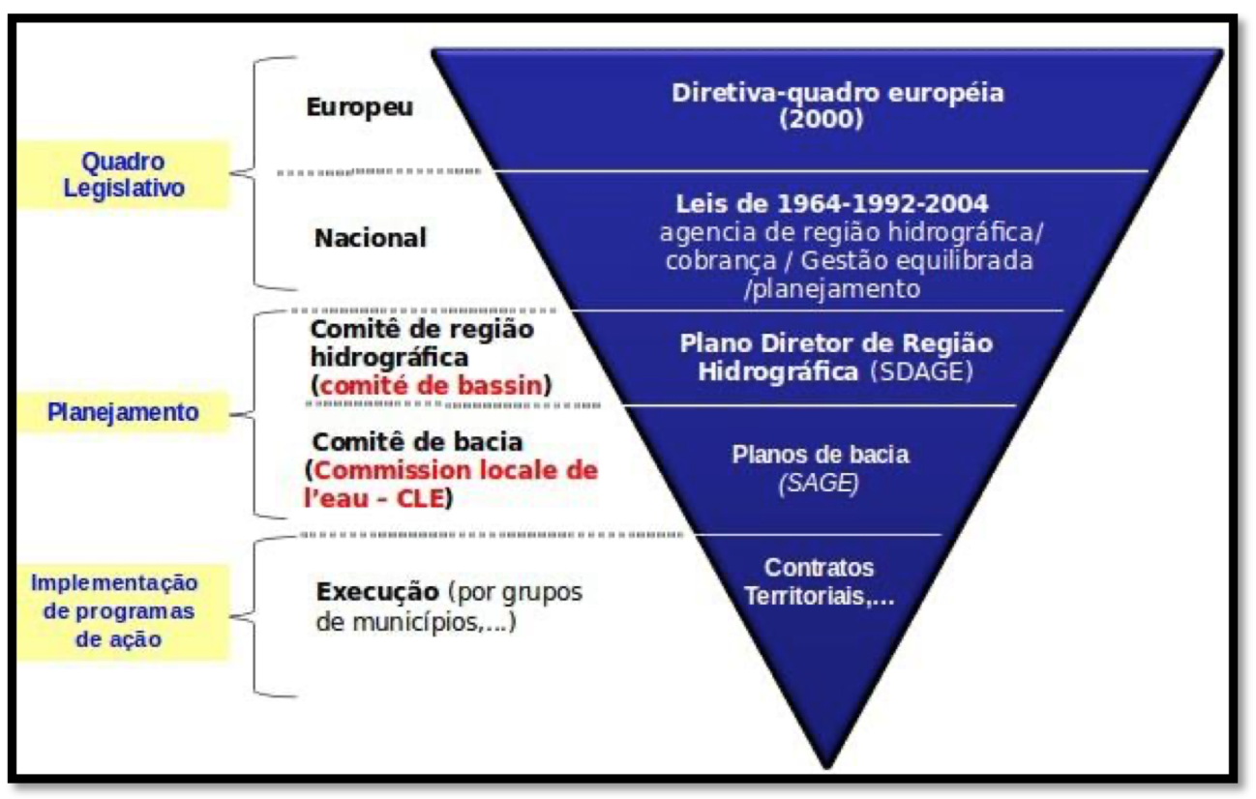
CONSTRUÇÃO DOS MARCOS LEGAIS – O MODELO FRANCÊS DE GESTÃO DAS ÁGUAS
Diretiva Quadro da Água (DQA)
Gestão baseada na qualidade ecológica é a maneira mais eficaz de garantir a necessária disponibilidade de água, em padrões de qualidade adequados.
Política de Meio Ambiente
Política de Recursos Hídricos
Fonte: https://www.oieau.fr/eaudoc/system/files/benchmarking_20-08-2018.pdf (p. 37)

Slide 10
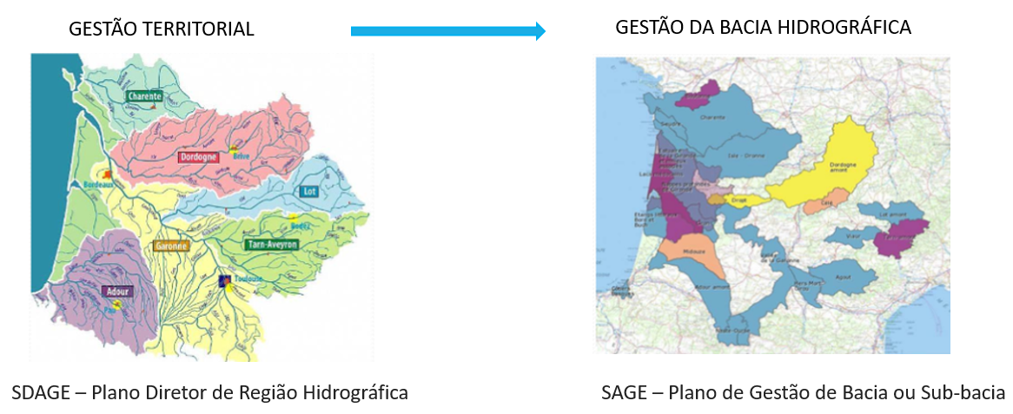
Construção de Marcos Legais
A Experiência Francesa – gestão descentralizada
O planejamento do território deve ser feito por bacia hidrográfica
SDAGE (Plano Diretor da Região Hidrográfica)
SAGE (Plano de Gestão da Bacia)
Contratos de Rio – acordo técnico e financeiro entre os atores envolvidos (municípios, entidades públicas de cooperação intermunicipais, usuários, estado, agência de água)
Contratos Territoriais – instrumentos financeiros para reduzir as poluições difusas e problemas de escassez hídrica na escala de sub-bacia ou da área (ex. consórcio intermunicipal)

Slide 11
Construção de Marcos Legais
2000 - Lei nº 9.984/2000 – cria a ANA, autarquia de regime especial, entidade federal de implementação da Política Nacional de Recursos Hídricos e de coordenação do Sistema Nacional de Gerenciamento de Recursos Hídricos
2020 – Lei nº 14.026/2020 – atualiza o marco legal do saneamento básico e altera a Lei nº 9.984/2000 (Cria a Agência Nacional de Águas e Saneamento Básico – ANA)

Slide 12
Construção de Marcos Legais
2023 - Lei nº 14.600/2023
Estabelece a organização básica dos órgãos da Presidência da República;
Art. 60 - Vincula a ANA ao Ministério da Integração e do Desenvolvimento Regional;
Art. 61
Inc. I - O CNRH será gerido pelo Ministro do MIDR;
Inc. II – A Secretaria Executiva será coordenada pelo titular do órgão integrante da estrutura do MIDR responsável pela gestão dos recursos hídricos (Presidente da ANA)
Art. 62 – Altera o art. 1º da Lei nº 8.001/1997 que trata da compensação financeira pelo resultado da exploração de recursos hídricos para geração de energia elétrica
Art. 1º, Inc. II – 3% ao Ministério da Integração e do Desenvolvimento Regional
§ 4º A cota destinada ao Ministério da Integração e do Desenvolvimento Regional será empregada na implementação da Política Nacional de Recursos Hídricos e do Sistema Nacional de Gerenciamento de Recursos Hídricos e na gestão da rede hidrometeorológica nacional.

Slide 13
Fundamentos da Lei das Águas (Lei 9433/1997)
I. A água é um bem de domínio público (o poder público não é proprietário da água, mas o gestor, no interesse de todos)
O uso da água não pode ser apropriado por uma só pessoa, física ou jurídica, com exclusão absoluta dos outros usuários em potencial;
O uso da água não pode significar a poluição ou a agressão desse bem;
O uso da água não pode esgotar o próprio bem utilizado;
A concessão ou a autorização do uso da água deve ser motivada ou fundamentada pelo gestor público.
II. A água é um recurso natural limitado, dotado de valor econômico
A quantidade de água no planeta é praticamente a mesma há 2 bilhões de anos
O que está diminuindo é a quantidade de água em qualidade para o consumo

Slide 14
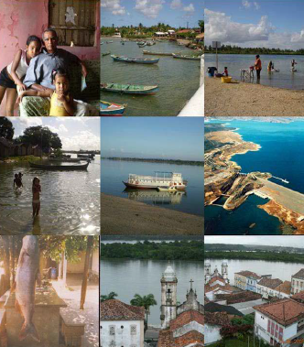
Fundamentos da Lei das Águas (Lei 9433/1997)
III. Em situações de escassez, o uso prioritário dos recursos hídricos é o consumo humano e a dessedentação de animais;
Consumo humano = água para beber, comer e higiene;
Não inclui o uso para o lazer (piscinas, jardinagem)
A Lei define um compromisso social em que a vida humana e dos animais prevalece aos interesses econômicos.
IV. A gestão dos recursos hídricos deve sempre proporcionar o uso múltiplo das águas;
Consumo humano | Dessedentação animal
Abastecimento público | Geração de energia
Diluição, o transporte ou a disposição final de efluentes | Transporte aquaviário
Irrigação | Navegação

Slide 15
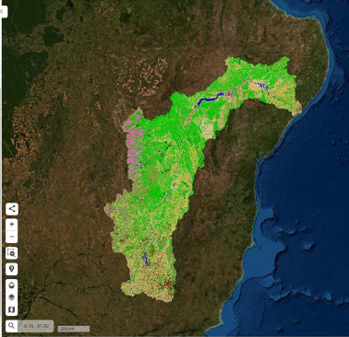
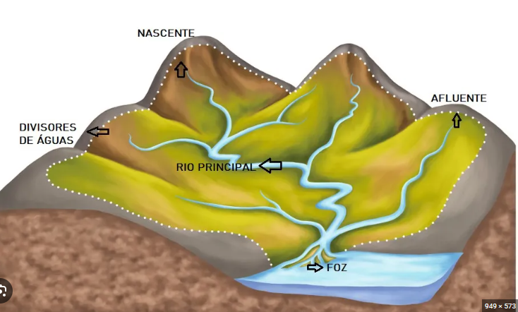
Fundamentos da Lei das Águas (Lei 9433/1997)
V. A bacia hidrográfica é a unidade territorial para implementação da Política Nacional de Recursos Hídricos e atuação do Sistema Nacional de Gerenciamento de Recursos Hídricos;
A BH permite o planejamento dos usos das águas e favorece a integração da gestão ambiental com a gestão das águas;
Os interesses são comuns e não isolados;
É na unidade territorial BH que se formam os CBHs
BH São Francisco

Slide 16
Fundamentos da Lei das Águas (Lei 9433/1997)
VI. A gestão dos recursos hídricos deve ser descentralizada e contar com a participação do Poder Público, dos usuários e das comunidades
privilegia as decisões locais
democratização das relações políticas
aumento da legitimidade na tomada de decisões
o CBH é a instância-base onde participam o poder público, a sociedade civil e os usuários

Slide 17
Fundamentos da Lei das Águas (Lei 9433/1997)
FUNDAMENTOS INOVADORES
I. Desmistifica a ideia de que a água é bem infinito e ilimitado.
II. Fornece voz a todos os usuários de água, indicando a necessidade de negociação e conciliação de demandas conflitantes.
III. Dá vez a participação direta e decisória da sociedade sobre os recursos hídricos locais,
IV. Traça um espaço geográfico delimitado como local de planejamento e ação,
V. Imprime o valor econômico à água.
VI. Dá primazia a vida humana e dessedentação de animais na falta desse recurso;
VII. reconhece o seu valor cultural, social e ambiental

Slide 18
Objetivos da Lei das Águas
Assegurar à atual e as futuras gerações a necessária disponibilidade de água, em padrões de qualidade adequados aos respectivos usos.
Sintonia com os princípios do desenvolvimento sustentável;
Igualdade de acesso aos recursos naturais entre as diferentes gerações no tempo;
Reforça a nossa responsabilidade face ao futuro do planeta e dos nossos descendentes

Slide 19
Objetivos da Lei das Águas
II. A utilização racional e integrada dos recursos hídricos, incluindo o transporte aquaviário, com vistas ao desenvolvimento sustentável.
A Lei das águas refletiu as tendências e preocupações mundiais tratadas durante Conferência das Nações Unidas para Meio Ambiente – Rio 92
Papel no desenvolvimento nacional e integração do território
Utilização racional enfatiza o conceito de sustentabilidade

Slide 20
Objetivos da Lei das Águas
III. A prevenção e a defesa contra eventos hidrológicos críticos de origem natural ou decorrentes de uso inadequado dos recursos naturais
Reconhecimento da responsabilidade humana em eventos como enchentes, inundações e estiagens
Reconhecimento da capacidade humana de prevenir ou evitá-los por meio da C&T, em benefício da coletividade (ações de prevenção, redução ou eliminação dos fatores causadores)

Slide 21
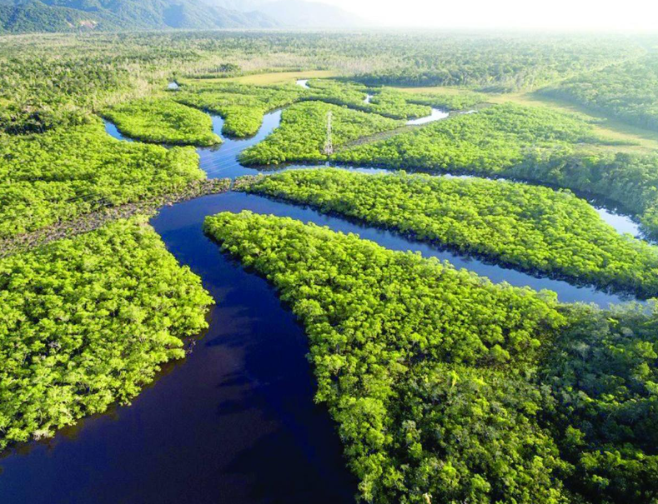
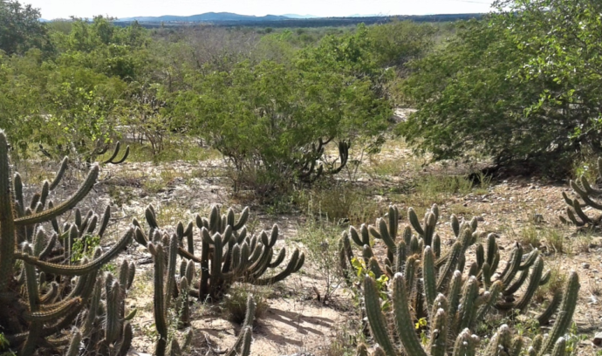
As diretrizes da Lei da Águas (Art. 3º, Lei 9433/97
1ª) Gestão sistemática dos recursos hídricos
Os recursos hídricos devem ser cuidados de maneira contínua e organizada, mobilizando-se instituições e recursos humanos e financeiros, por meio de planejamento, monitoramento e avaliação dos resultados;
Contemplar as questões relacionadas à quantidade e qualidade;
2ª) Adequação da gestão às diversidades regionais do País
Grande diversidade de recursos geológicos, biológicos, paisagísticos, culturais
Grandes diferenças demográficas, econômicas e sociais

Slide 22
As diretrizes da Lei da Águas (Art. 3º, Lei 9433/97
III. integração da gestão de recursos hídricos com a gestão ambiental
Os recursos hídricos não podem ser gerenciados de forma isolada em relação ao meio ambiente;
As ações de preservação ou de devastação dos recursos naturais afetam a disponibilidade dos recursos hídricos
O Enquadramento
Planos de Manejo das UCs

Slide 23
As diretrizes da Lei da Águas (Art. 3º, Lei 9433/97
IV. Articulação do planejamento de recursos hídricos com outros planejamentos
Integração da gestão dos recursos hídricos
Gestão ambiental
Política agrícola
Política industrial
Turismo
Planos nacionais, regionais, estaduais

Slide 24
As diretrizes da Lei da Águas (Art. 3º, Lei 9433/97
V. Recursos Hídricos e Uso do Solo – mudanças no uso do solo podem afetar a qualidade e quantidade dos recursos hídricos
O planejamento territorial tem de se articular com a gestão de recursos hídricos
Zoneamento Ecológico e Econômico
Planos diretores de ordenamento territorial

Slide 25
VI. Integração da gestão das bacias hidrográficas com outros sistemas
Sistemas estuarinos e zonas costeiras
Regiões complexas – alta biodiversidade, locais de reprodução, desova e alimentação da fauna aquática
Beleza natural, ocupação urbana, pesca, turismo
Áreas de conexão dos rios interiores aos ecossistemas costeiros

Slide 26
As diretrizes da Política Nacional de Recursos Hídricos definem a necessidade de articulação e integração de políticas setoriais, a adequação às diversas realidades de bacias, estados e do país como um todo e dão relevância a gestão sistêmica;
A lei das Águas define como imprescindível o diálogo, a conversa a negociação e a integração entre todos os diferentes setores envolvidos com um elemento básico: a água.

Slide 27
Sistema Nacional de Gerenciamento dos Recursos Hídricos - SINGREH
O Conselho Nacional de Recursos Hídricos – CNRH
Os Conselhos de Recursos Hídricos Estaduais e do Distrito Federal
Órgãos dos poderes públicos, estaduais e do Distrito Federal
A Agência Nacional de Águas e Saneamento/ Adasa
Comitês de Bacias Hidrográficas
Agências de Água (Agências de Bacias ou entidades delegatárias)

Slide 28
SISTEMA NACIONAL DE GERENCIAMENTO DE RECURSOS HÍDRICOS
Conselho
Governo
Órgão Regulador e Gestor
Parlamento das Águas
Ente
Executivo
Nacional
CNRH
MIDR
ANA
Secretaria Executiva
*
Estadual/ Distrital
CERH/CRH
SEMA
ADASA
Comitês Federais
Bacia Hidrográfica
Comitês Distritais (Estaduais)
Agências de Águas ou de Bacias

Slide 29
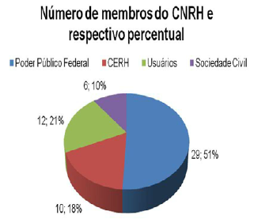
Conselho Nacional de Recursos Hídricos (CNRH)
Promover a articulação do planejamento de recursos hídricos com os planejamentos nacional, regional, estaduais e dos setores usuários;
Arbitrar, em última instância administrativa, os conflitos existentes entre Conselhos Estaduais de Recursos Hídricos;
Analisar propostas de alteração da legislação pertinente aos recursos hídricos e à Política Nacional de Recursos Hídricos;
Estabelecer diretrizes complementares para implementação da Política Nacional de Recursos Hídricos, aplicação de seus instrumentos e atuação do Sistema Nacional de Recursos Hídricos;
Aprovar propostas de instituição dos comitês da Bacia Hidrográficas e estabelecer critérios gerais para a elaboração de seus regimentos;
Estabelecer critérios gerais para a outorga de direitos de uso de recursos hídricos e para a cobrança por seu uso;
Aprovar o enquadramento dos corpos d’água;
Definir valores a serem cobrados pelo uso da água;
Autorizar a criação de Agências de Água;
Deliberar sobre o conceito de pouca expressão, para efeito de isenção de outorga.

Slide 30
CONSELHO DE RECURSOS HÍDRICOS DO DF
I – promover a articulação do planejamento de recursos hídricos com os planejamentos nacional, regional, estaduais e dos setores dos usuários;
II – deliberar sobre as questões que lhe tenham sido encaminhadas pelos Comitês de Bacia Hidrográfica;
III – analisar propostas de alteração da legislação pertinente a recursos hídricos e à Política de Recursos Hídricos;
IV – estabelecer diretrizes complementares para implementação da Política de Recursos Hídricos, aplicação de seus instrumentos e atuação do Sistema de Gerenciamento de Recursos Hídricos;
V – aprovar propostas de instituição dos Comitês de Bacia Hidrográfica e estabelecer critérios gerais para a elaboração de seus regimentos;
VI – aprovar e acompanhar a execução dos Planos de Recursos Hídricos e determinar as providências necessárias ao cumprimento de suas metas;
VII – estabelecer critérios gerais para a outorga de direitos e cobrança pelo uso de recursos hídricos;
VIII – conhecer e julgar, em caráter extraordinário, os recursos que versem sobre litígios relacionados ao uso de recursos hídricos, decididos em última instância pela Diretoria da ADASA;

Slide 31
Instrumentos da Política de Recursos Hídricos
Plano de Recursos Hídricos
Enquadramento dos Corpos d’água
Outorga de direito de uso dos recursos hídricos
Cobrança pelo uso da água
Sistema de Informação sobre recursos hídricos
Fundo de Recursos Hídricos (Lei distrital nº 2725/2001)

Slide 32
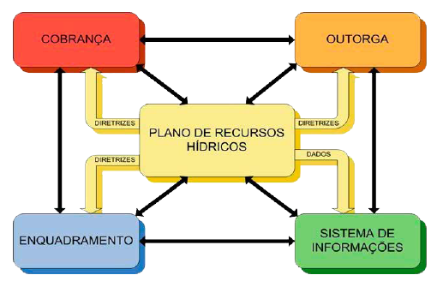
Instrumentos da Política de Recursos Hídricos

Slide 33
Referências Bibliográficas
Agência Nacional de Águas. (Brasil) O comitê da Bacia Hidrográfica: o que é e o que faz? Brasília - DF, SAG, 2011. Disponível em: http://arquivos.ana.gov.br/institucional/sge/CEDOC/Catalogo/2012/CadernosDeCapacitacao1.pdf
Agência Nacional de Águas. (Brasil). Capacitação para Gestão das águas. Lei das Águas. Módulo1, 2, 3.
Comitê de Bacia Hidrográfica. 2014 (04min09seg). Disponível em: https://www.youtube.com/watch?v=uRzt9tv0EJU
Comitês de Bacia Hidrográfica. Agência Nacional de Águas (ANA). Disponível em: http://www3.ana.gov.br/portal/ANA/aguas-no-brasil/sistema-de-gerenciamento-de-recursos-hidricos/comites-de-bacia-hidrografica
Elias, R. e Scarrone, M. Quando o Império morreu de sede. Revista de História Ciências e Saúde. Fiocruz. fev/2015. Disponível em: https://www.revistahcsm.coc.fiocruz.br/quando-o-imperio-morreu-de-sede/
Entenda o que são os Comitês de Bacias Hidrográficas. Disponível em: http://www.comiteguandu.org.br/downloads/folder%204-4-2012%20final%20ok.pdf
Governança da Água na América Latina. Agência Nacional de Águas (ANA). Disponível em: http://capacitacao.ana.gov.br/conhecerh/handle/ana/78
LIZIERO, A.; MENDONÇA, B. Crise mundial da água: poluição mata 1,8 milhão de pessoas por ano. Geografia visual. Disponível em: https://geografiavisual.com.br/infografico/crise-mundial-da-agua-poluicao-mata-18-milhao-de-pessoas-por-ano
Villar, P. C.; Granziera, M. L. M.. Direito de águas à luz da governança. – Brasília: ANA. 2020. 168 p:il

Slide 34
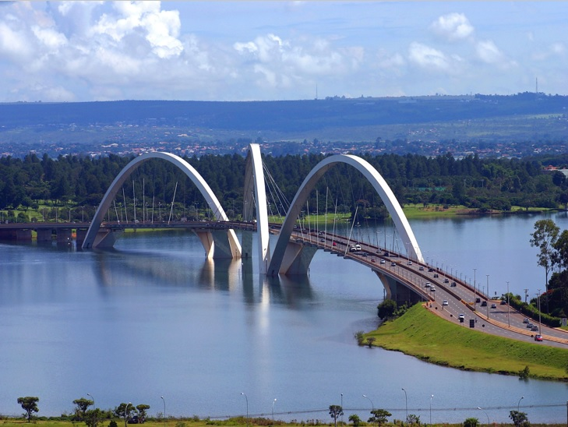
Obrigada!
Alba Evangelista Ramos
alba.ramos@gmail.com
CBH Paranaíba-DF

